Slide 1
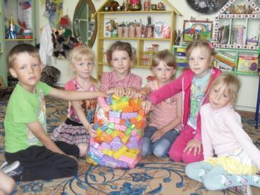
Муниципальное общеобразовательное учреждение Талицкая средняя общеобразовательная школа Буйского муниципального района Костромской области
Конкурс
«Мы строим - мы творим»
Презентация
« Поселок будущего»
Работу выполнили дети
старшей разновозрастной
дошкольной группы.
воспитатель Соколова Т.В.

Slide 2
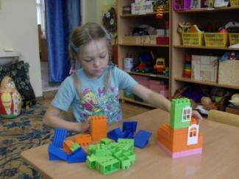
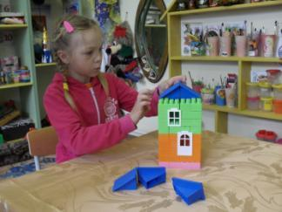
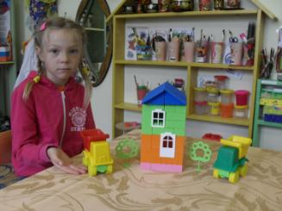
«ДОМ»
Я хочу построить дом, с пчёлками сдружиться И тогда они медком смогут поделиться,
Приглашу пожить козу, курочек, лошадку И, конечно, посажу овощную грядку.

Slide 3
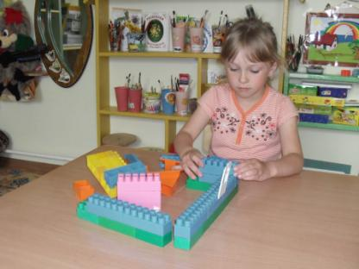
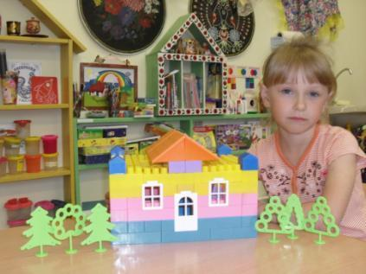
«Детский сад»
  Вместе с солнцем просыпаюсь, Я приходу утра рад.
  Быстро-быстро собираюсь Я в любимый детский сад!

Slide 4
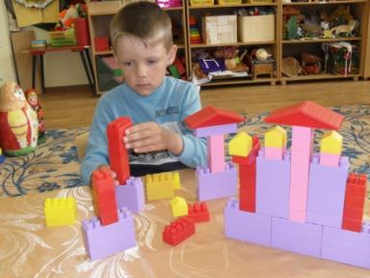
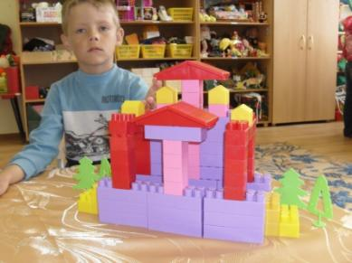
«Театр»
      Как хорошо, что есть театр! Он был и будет с нами вечно.
      Всегда готовый утверждать Все, что на свете человечно.
      Здесь все прекрасно – жесты, маски, Костюмы, музыка, игра.
      Здесь оживают наши сказки И сними светлый мир добра.

Slide 5
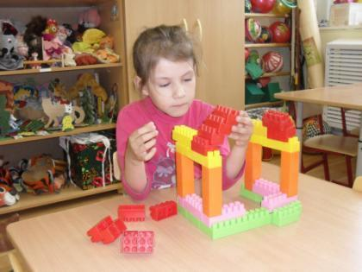
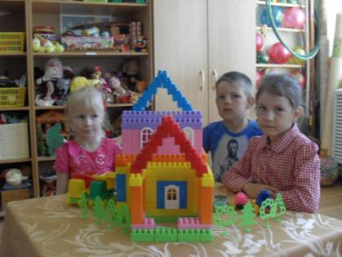
«Спортивный комплекс»
  Спорт ребятам очень нужен! Мы со спортом крепко дружим!
  Спорт - помощник, спорт - здоровье, Спорт - игра, физкульт-ура!

Slide 6
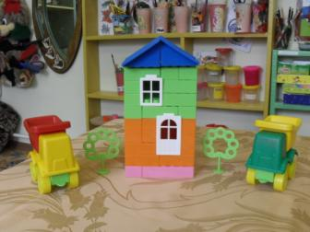
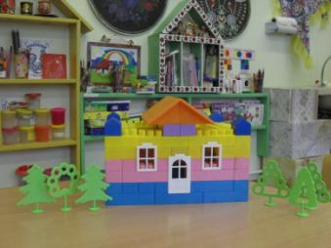

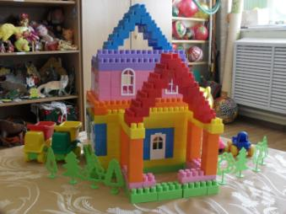
«Посёлок будущего»
    Чтобы построить посёлок красивый, Создать творение в глуши,
    Отдать необходимо знаний силу И творческий порыв Души.

